Slide 1
“Tasty” Proverbs
in English
and in Russian
Kaltakhchyan Dmitry
Polyanskaya Maria
School № 1433
Form 3”A”
Teacher: Ryabukha O.L.

Slide 2
English Russian
11 26

Slide 3
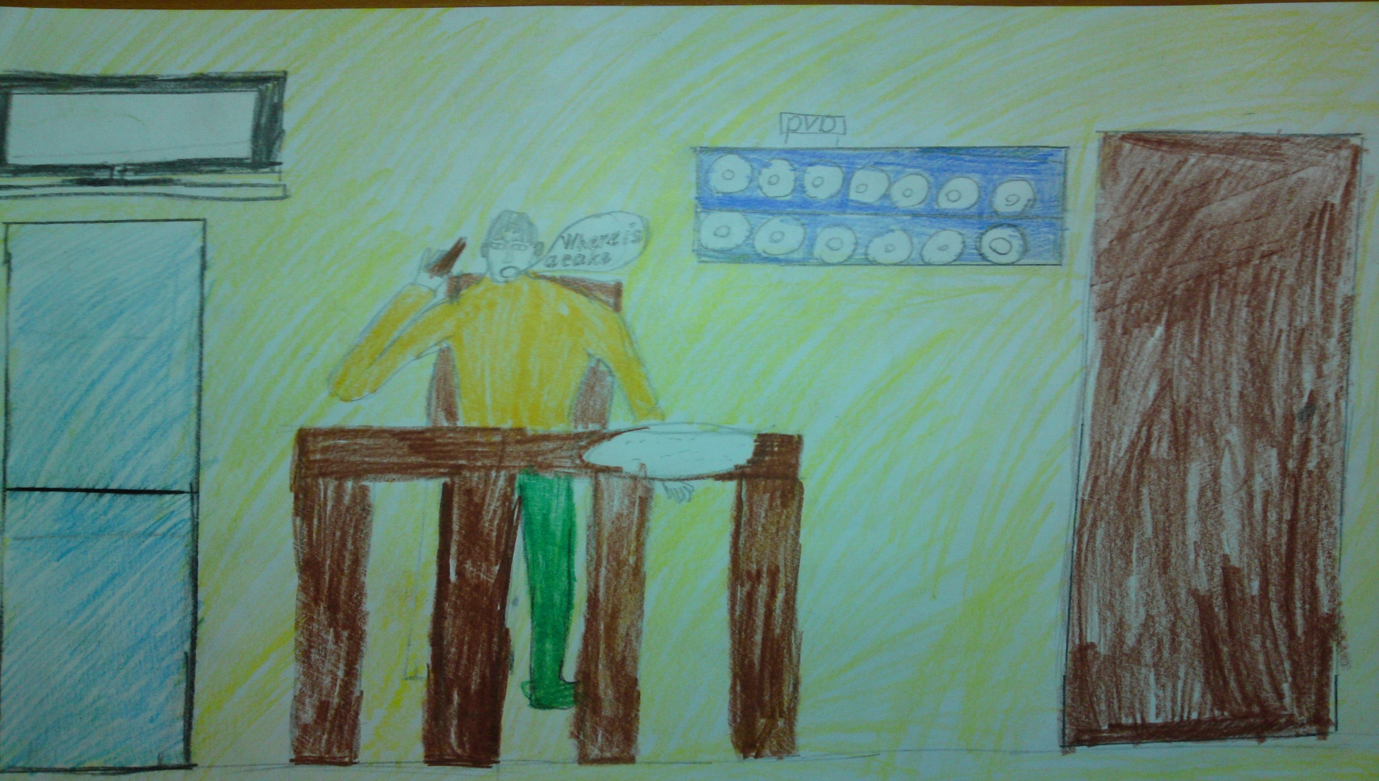
You cannot eat your cake and have it

Slide 4

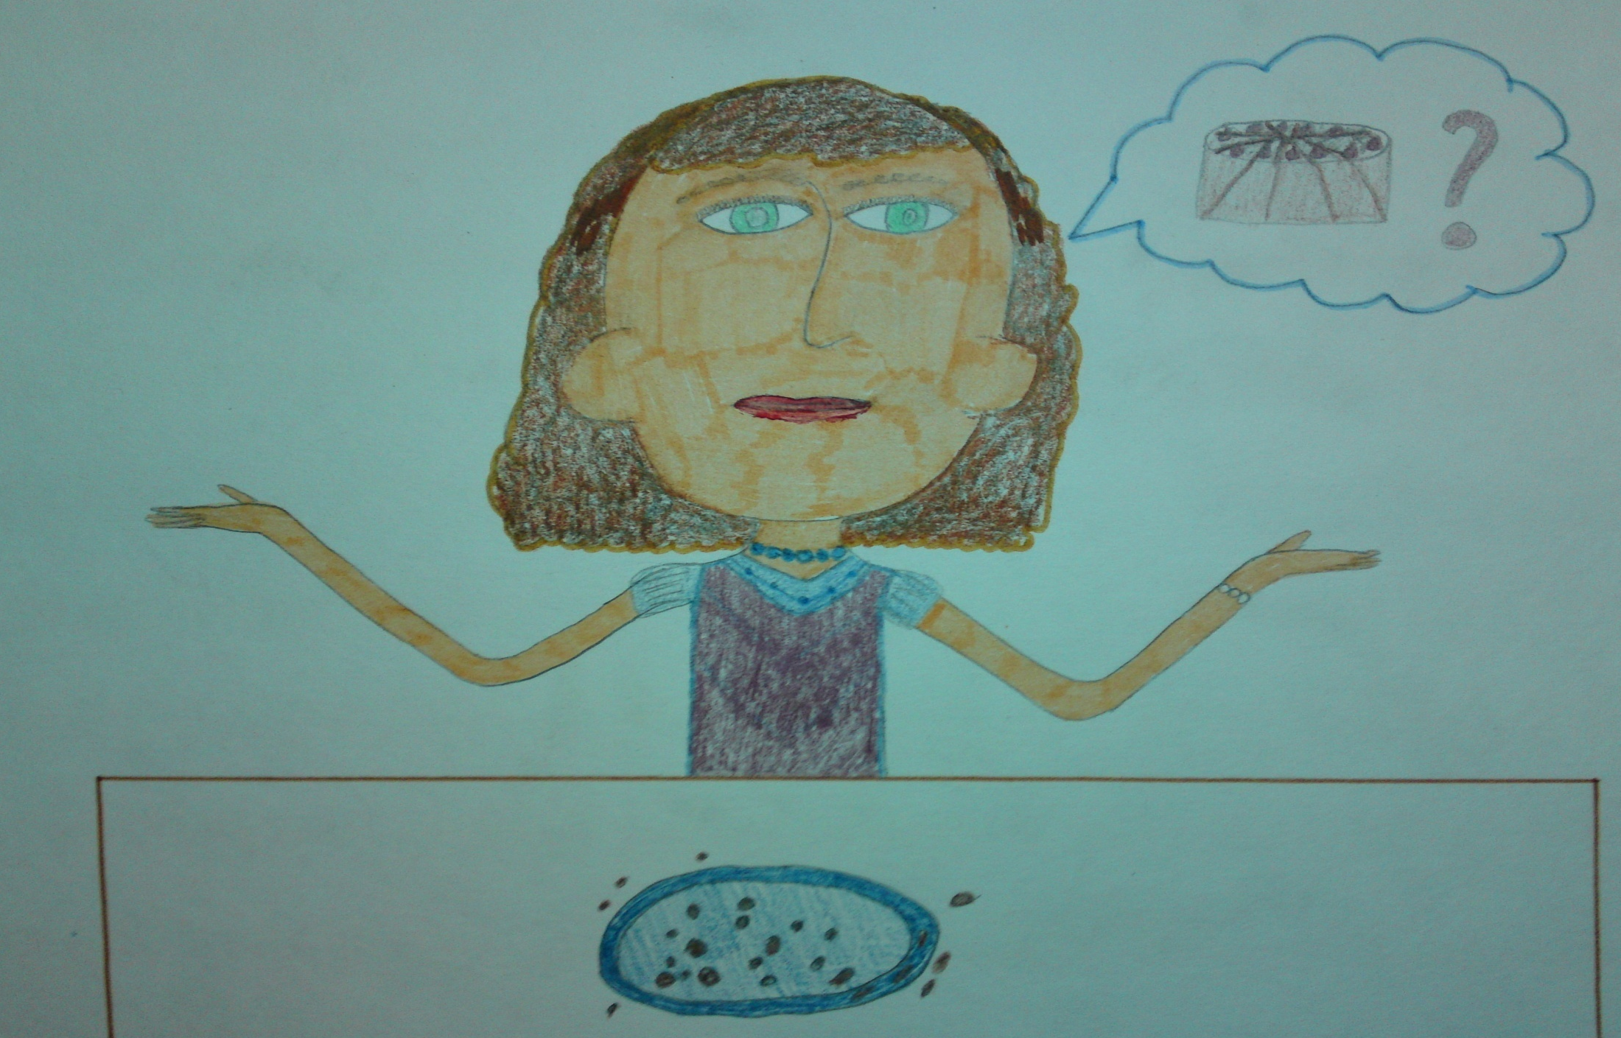
Один пирог два раза не съешь

Slide 5
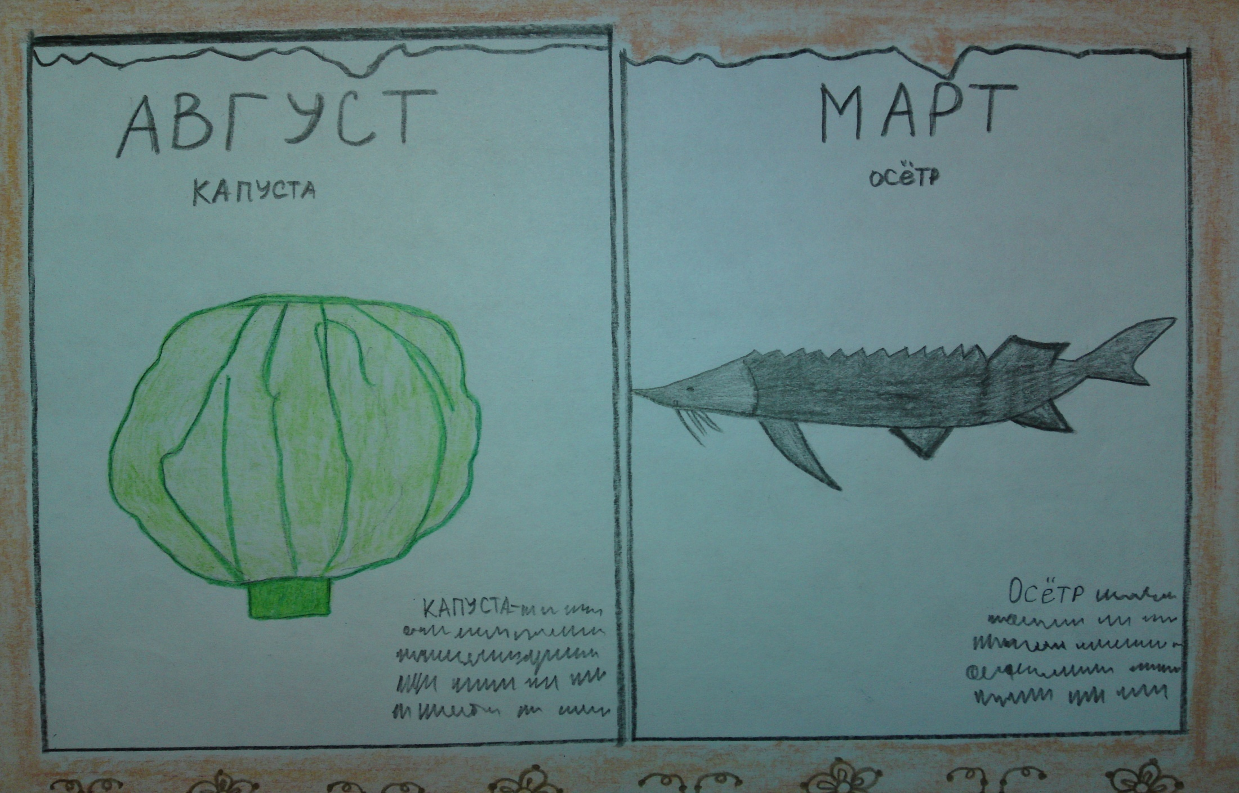
В августе – капуста, в марте - осетр

Slide 6
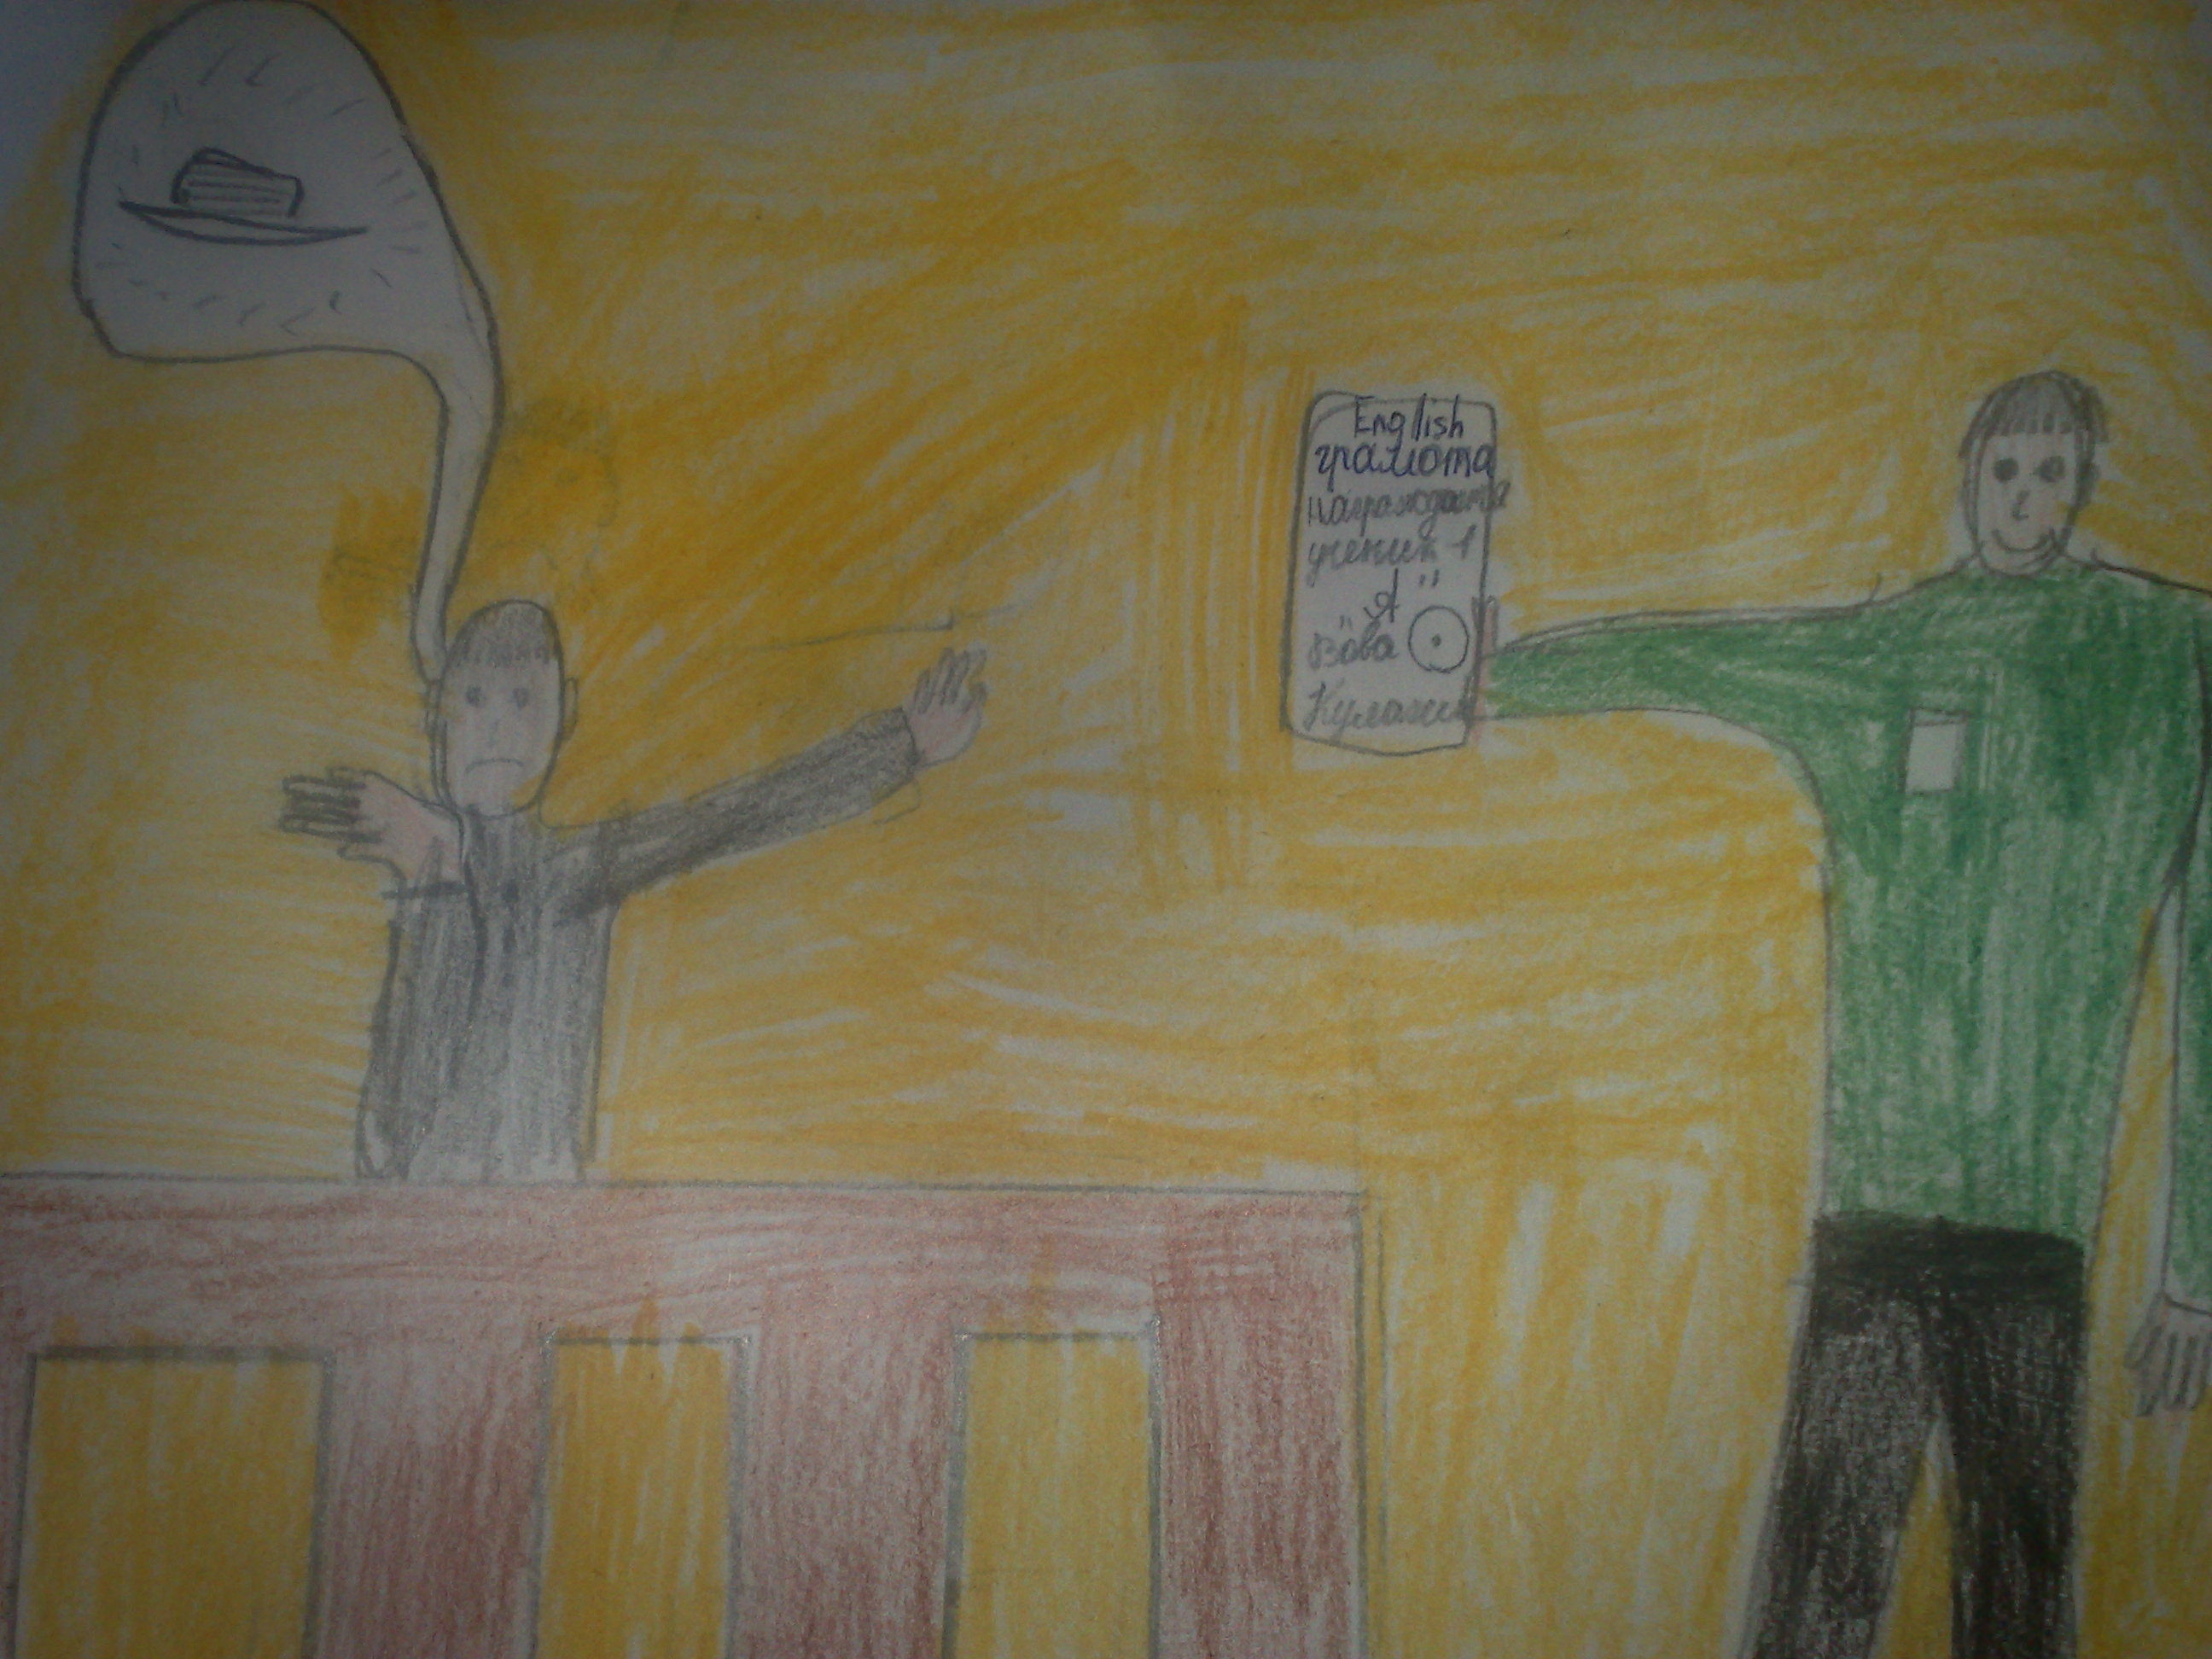
Praise is not pudding

Slide 7
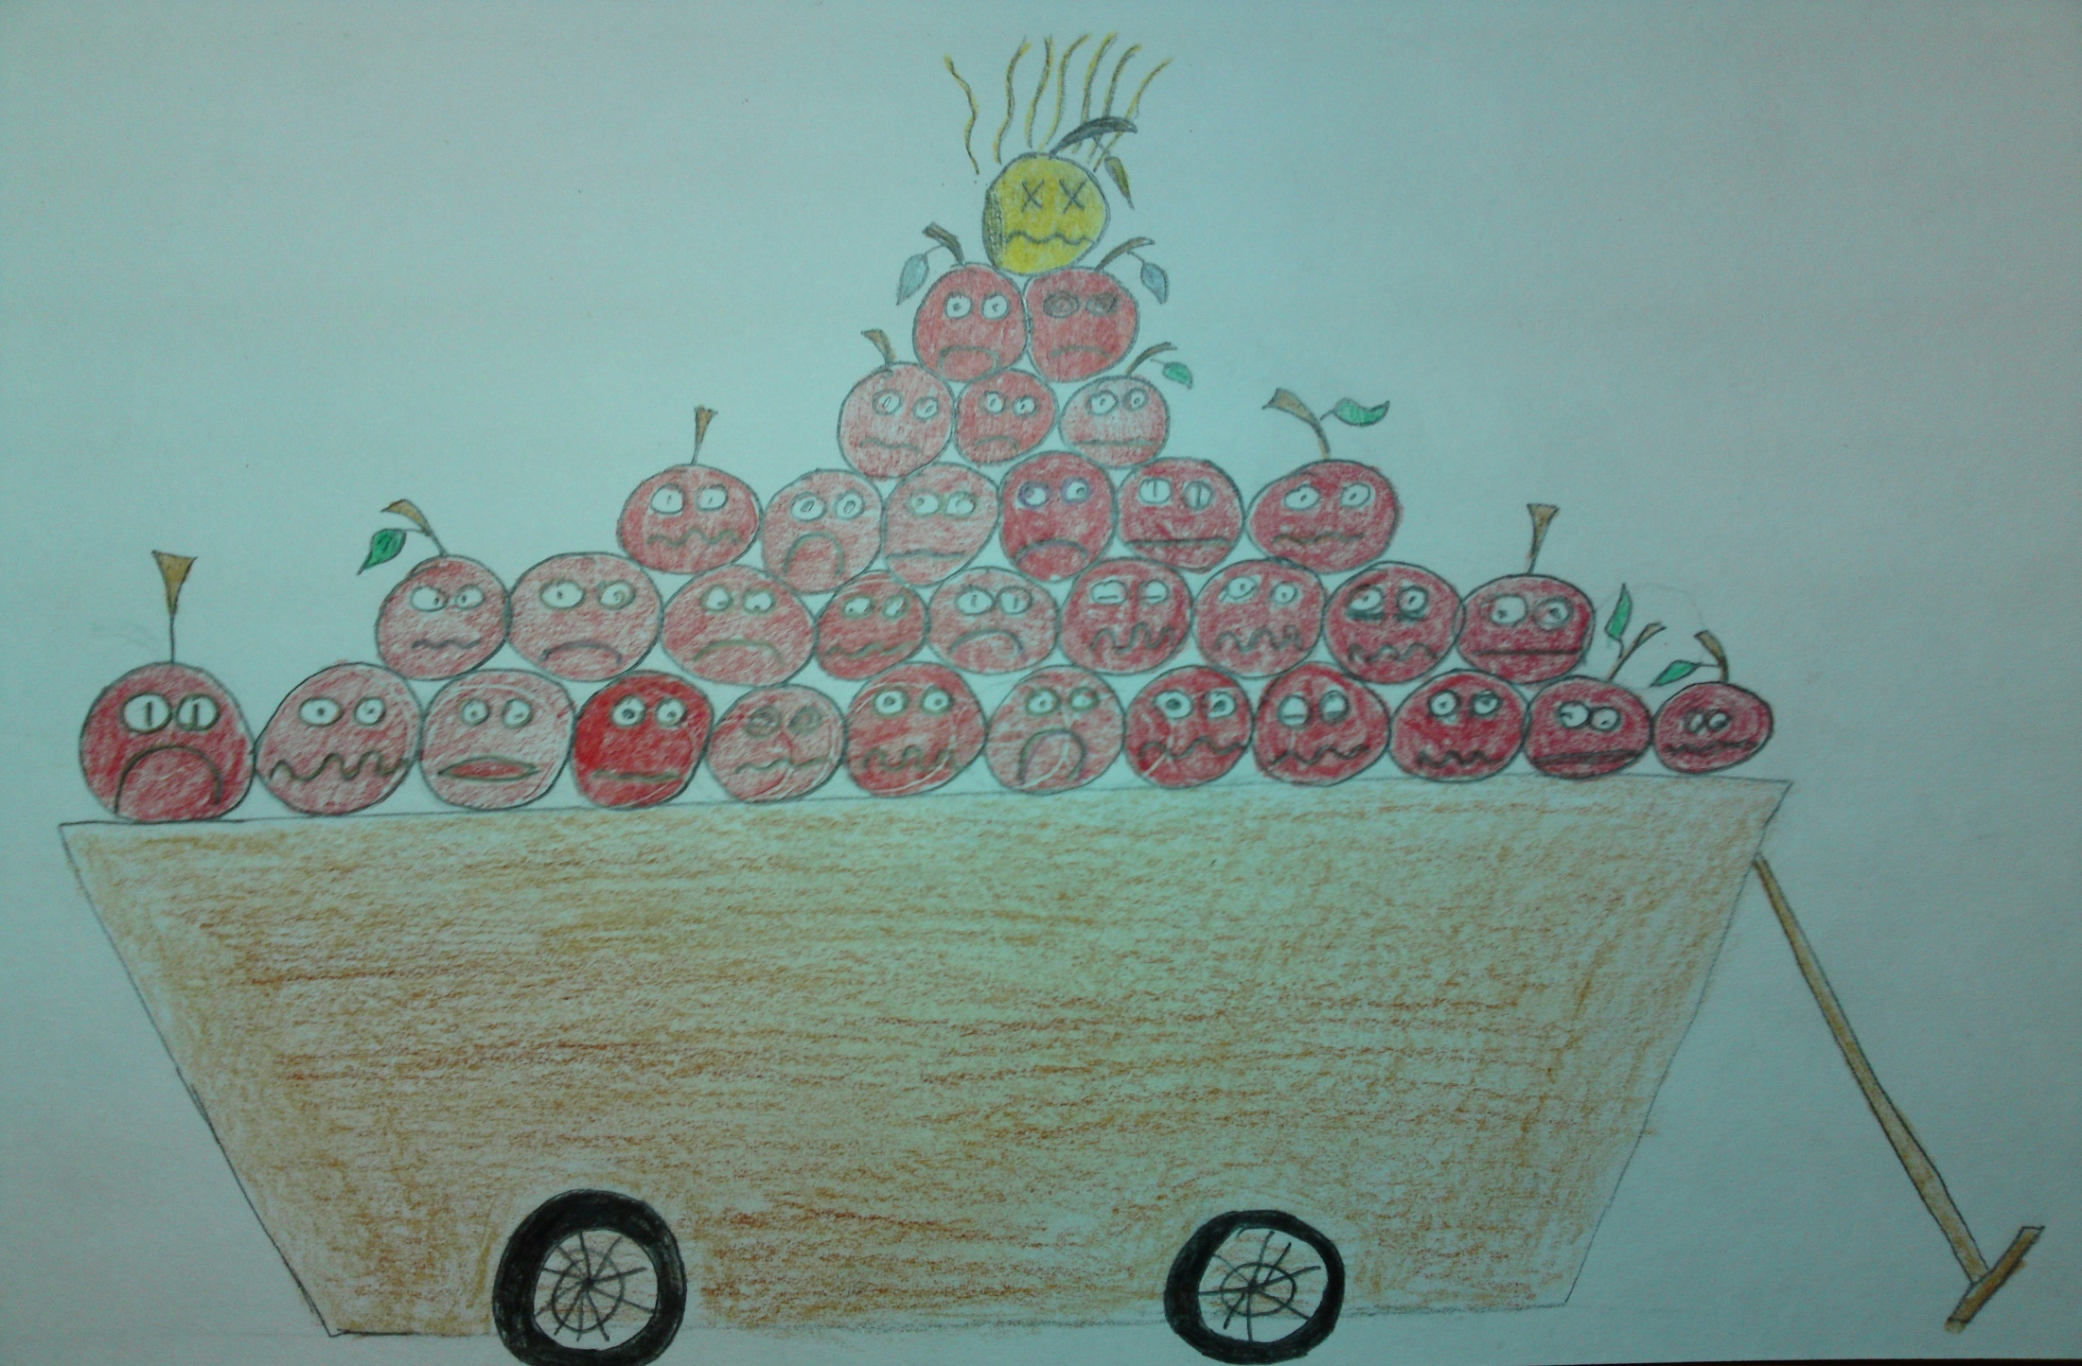
The rotten apple injured
its neighbors
От одного порченного яблока весь воз
загнивает

Slide 8
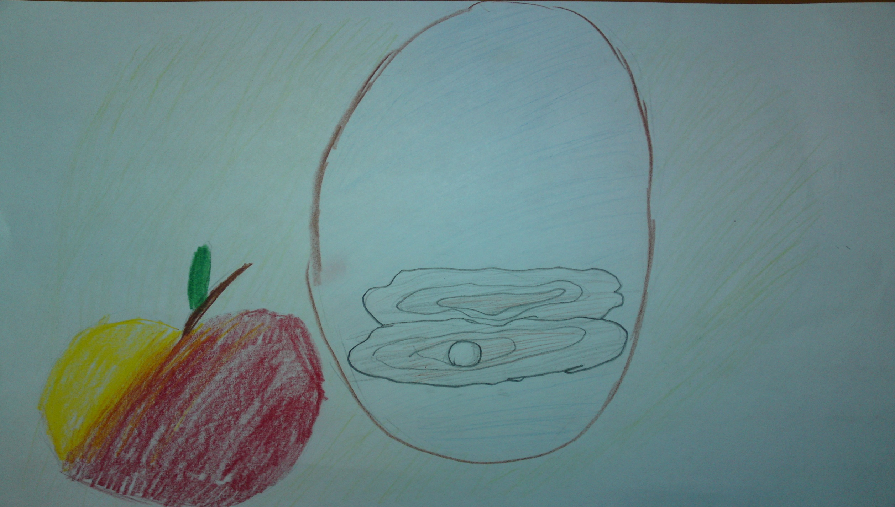
As like as an apple to an oyster

Slide 9
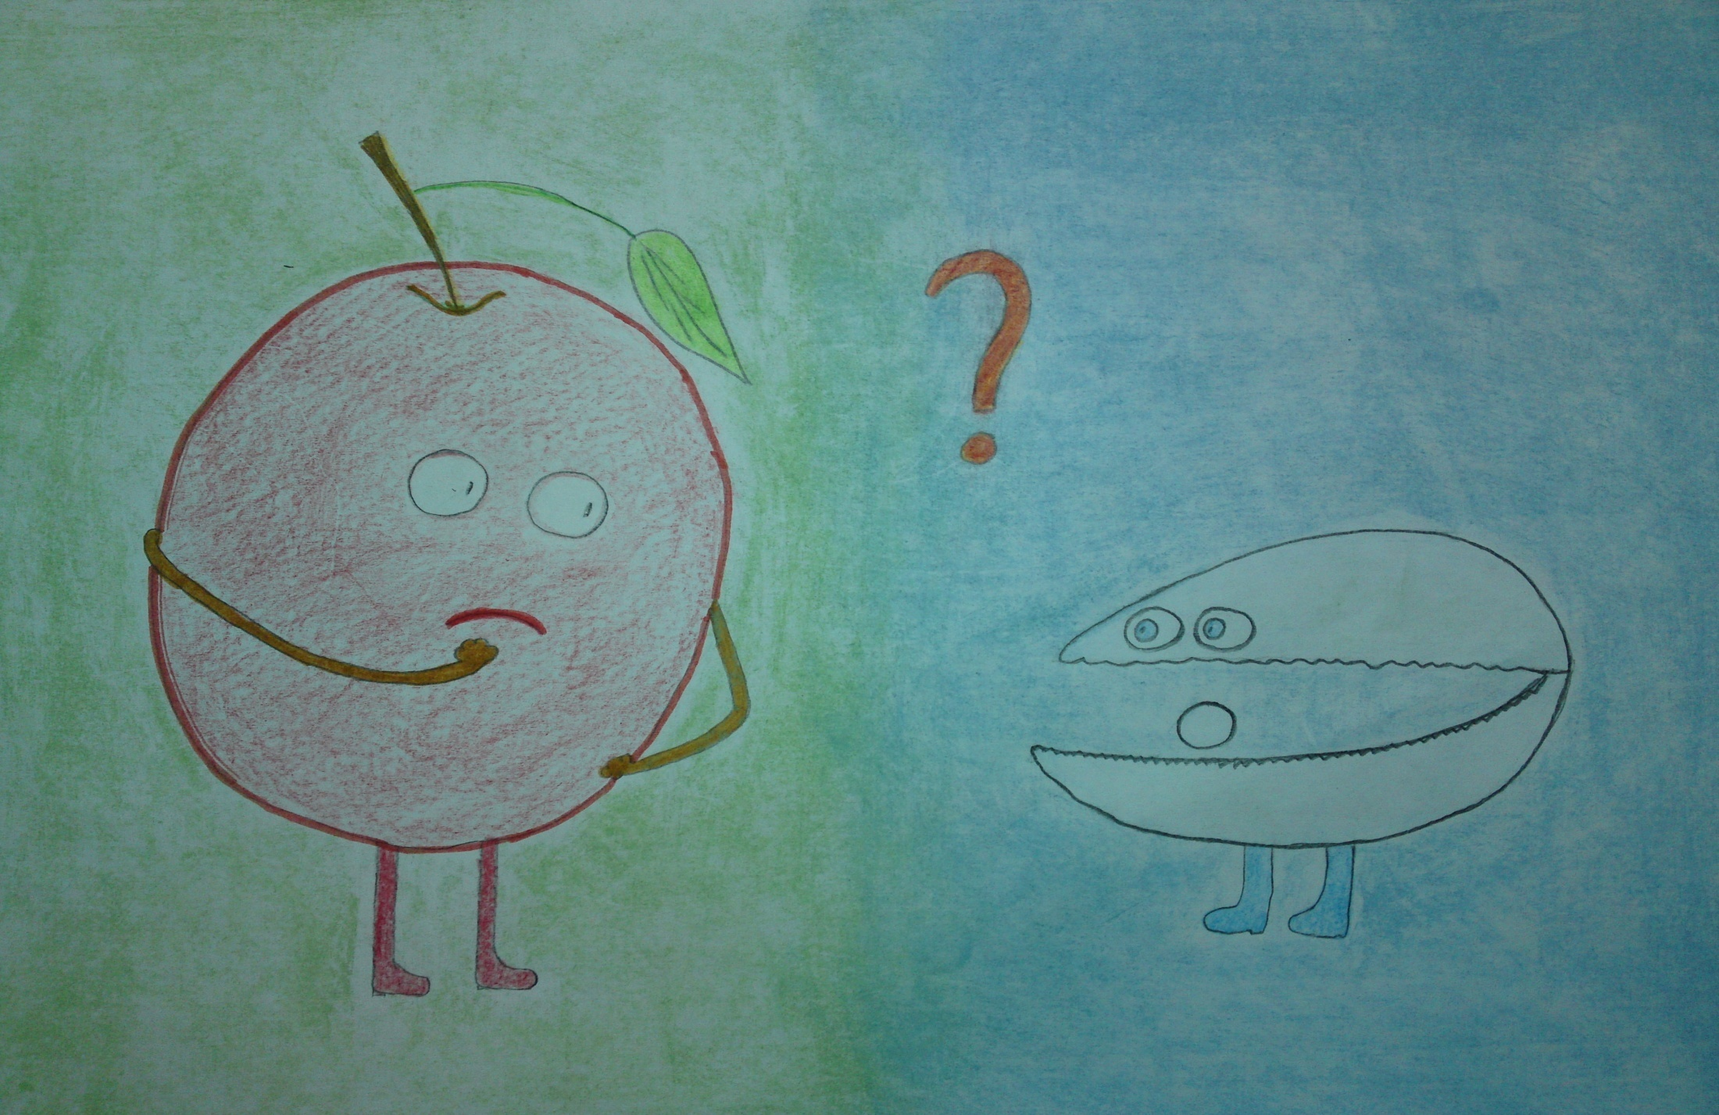
Похож как яблоко на устрицу

Slide 10
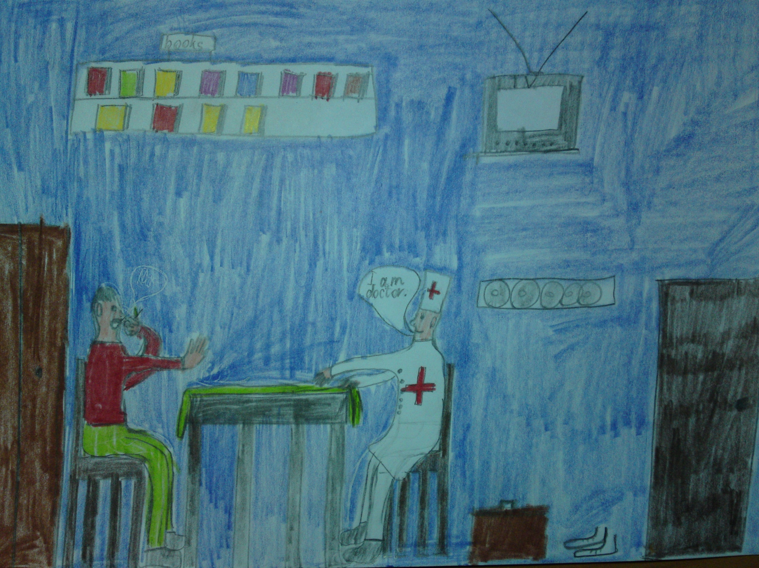
aN apple a day keeps a doctor away

Slide 11
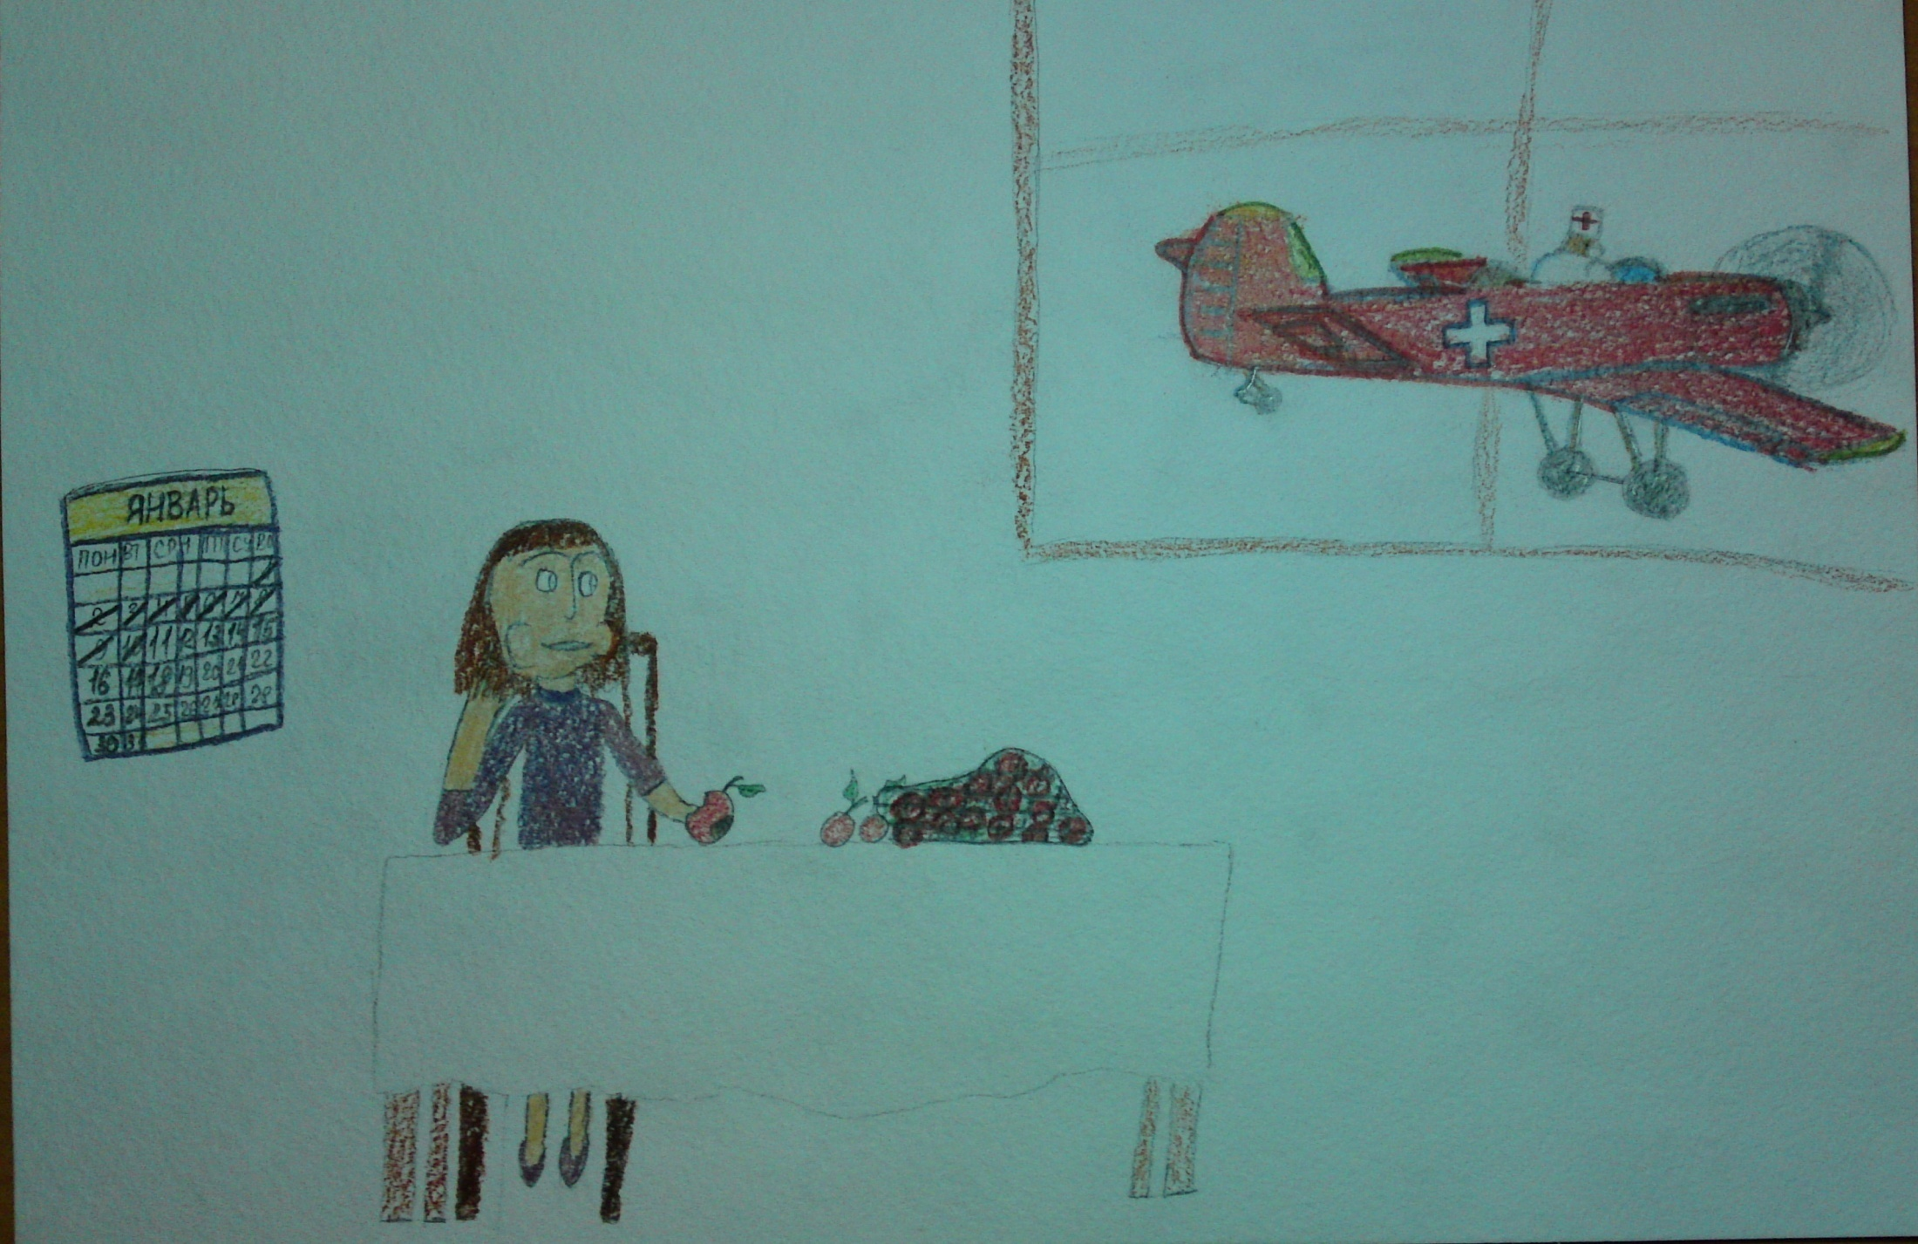
Яблоко в день – и доктор не нужен.

Slide 12
English “apple” proverbs -3
Russian “apple” proverbs -12

Slide 13
Help yourself
and be healthy!

